Slide 1
Умножение дробей.
Возведение дроби
в степень
Подготовила: Орлова Наталья Андреевна
Учитель математики
МОУ СОШ №43
г.Тверь

Slide 2
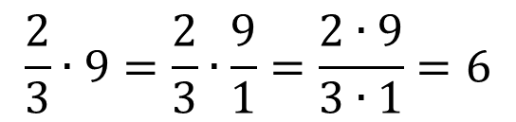
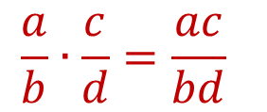


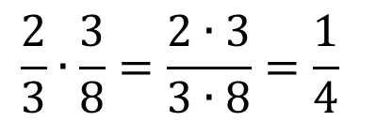
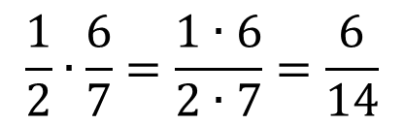
Правило умножения обыкновенных дробей:
Для того чтобы умножить дробь на дробь, надо числитель
умножить на числитель, а знаменатель на знаменатель и первое
произведение записать в числителе новой дроби, второе – в
знаменателе.
$$\frac{a}{b}∙\frac{c}{d}=\frac{ac}{bd}$$
$$\frac{1}{2}∙\frac{6}{7}=\frac{1∙6}{2∙7}=\frac{6}{14}$$
$$\frac{2}{3}∙9=\frac{2}{3}∙\frac{9}{1}=\frac{2∙9}{3∙1}=6$$
$$1$$
$$\frac{2}{3}∙\frac{3}{8}=\frac{2∙3}{3∙8}=\frac{1}{4}$$
$$4$$

Slide 3


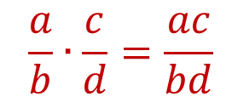
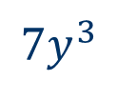

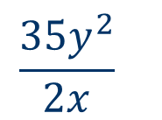

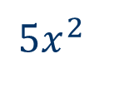

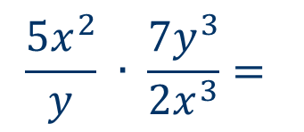



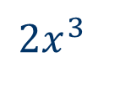

Правило умножения рациональных дробей:
Чтобы умножить дробь на дробь, нужно перемножить их
числители и перемножить их знаменатели и первое
произведение записать числителем, а второе – знаменателем
дроби.
$$\frac{a}{b}∙\frac{c}{d}=\frac{ac}{bd}$$
, где $a, b, c и d −некоторые многочлены,$
причем $b≠0 и d≠0$.
Пример 1:
$$1$$
$$y^{2}$$
$$\frac{5x^{2}}{y} ∙ \frac{7y^{3}}{2x^{3}}=$$
$$\frac{35y^{2}}{2x}$$
$$5x^{2}$$
$$7y^{3}$$
$$∙$$
$$=$$
$$y$$
$$2x^{3}$$
$$∙$$
$$1$$
$$x$$

Slide 4
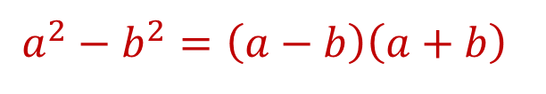

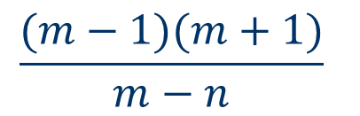

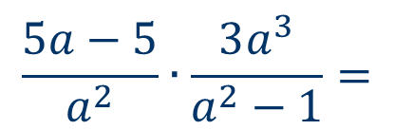
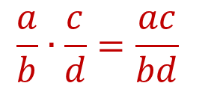


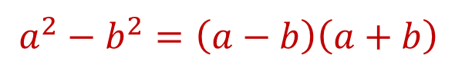

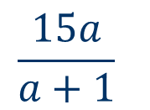
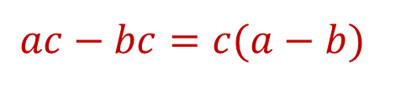
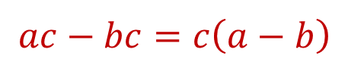
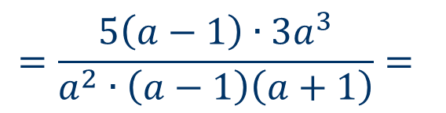

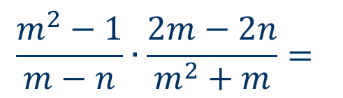


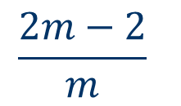
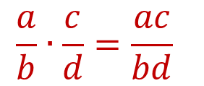
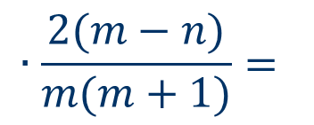
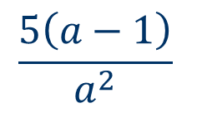
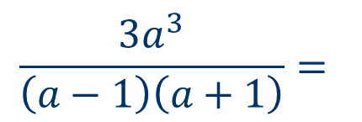

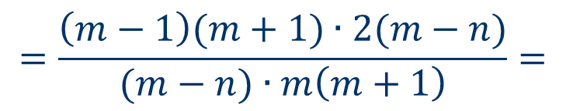
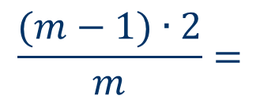
Пример 2:
$$a^{2}−b^{2}=\left(a−b\right)\left(a+b\right)$$
$$ac−bc=c\left(a−b\right)$$
$$\frac{a}{b}∙\frac{c}{d}=\frac{ac}{bd}$$
$$\frac{5a−5}{a^{2}}∙\frac{3a^{3}}{a^{2}−1}=$$
$$\frac{5\left(a−1\right)}{a^{2}}$$
$$\frac{3a^{3}}{\left(a−1\right)\left(a+1\right)}=$$
$$∙$$
$$1$$
$$a$$
$$=\frac{5\left(a−1\right)∙3a^{3}}{a^{2}∙\left(a−1\right)\left(a+1\right)}=$$
$$\frac{15a}{a+1}$$
$$1$$
$$1$$
$$\frac{a}{b}∙\frac{c}{d}=\frac{ac}{bd}$$
$$a^{2}−b^{2}=\left(a−b\right)\left(a+b\right)$$
Пример 3:
$$ac−bc=c(a−b)$$
$$\frac{m^{2}−1}{m−n}∙\frac{2m−2n}{m^{2}+m}=$$
$$\frac{(m−1)(m+1)}{m−n}$$
$$∙\frac{2(m−n)}{m(m+1)}=$$
$$1$$
$$1$$
$$=\frac{\left(m−1\right)(m+1)∙2(m−n)}{(m−n)∙m\left(m+1\right)}=$$
$$\frac{(m−1)∙2}{m}=$$
$$\frac{2m−2}{m}$$
$$1$$
$$1$$

Slide 5

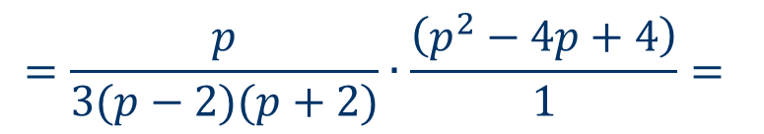

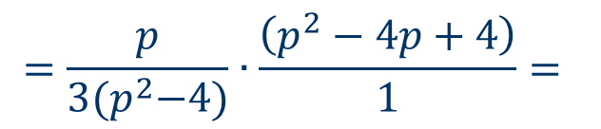

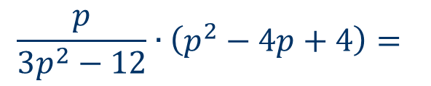
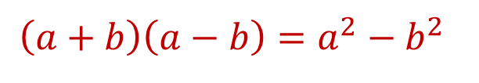
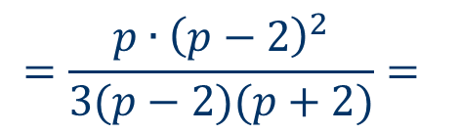
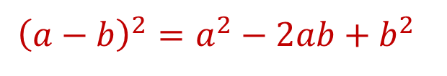
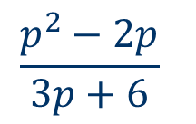
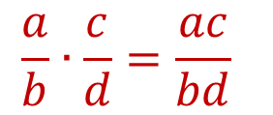
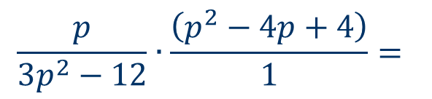
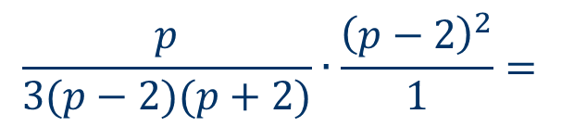
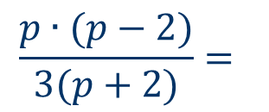
Пример 4:
$${\left(a−b\right)}^{2}=a^{2}−2ab+b^{2}$$
$$\left(a+b\right)\left(a−b\right)=a^{2}−b^{2}$$
$$\frac{p}{3p^{2}−12}∙\left(p^{2}−4p+4\right)=$$
$$\frac{p}{3p^{2}−12}∙\frac{\left(p^{2}−4p+4\right)}{1}=$$
$$=\frac{p}{3{(p}^{2}−4)}∙\frac{\left(p^{2}−4p+4\right)}{1}=$$
$$=\frac{p}{3(p−2)(p+2)}∙\frac{\left(p^{2}−4p+4\right)}{1}=$$
$$\frac{p}{3(p−2)(p+2)}∙\frac{{\left(p−2\right)}^{2}}{1}=$$
$$(p−2)$$
$$\frac{a}{b}∙\frac{c}{d}=\frac{ac}{bd}$$
$$=\frac{p∙{\left(p−2\right)}^{2}}{3(p−2)(p+2)}=$$
$$\frac{p∙(p−2)}{3(p+2)}=$$
$$\frac{p^{2}−2p}{3p+6}$$
$$1$$

Slide 6
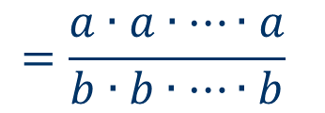
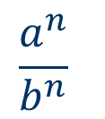





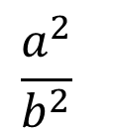
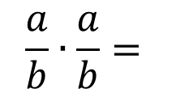

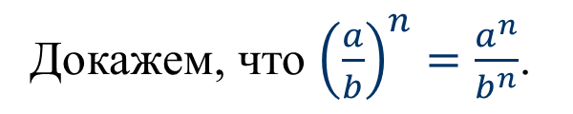
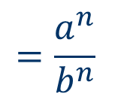
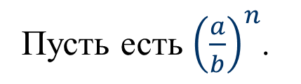






Пусть есть ${\left(\frac{a}{b}\right)}^{n}$.
Докажем, что ${\left(\frac{a}{b}\right)}^{n}=\frac{a^{n}}{b^{n}}$.
$n$ – раз
$$\frac{a^{n}}{b^{n}}$$
$${\left(\frac{a}{b}\right)}^{n}=$$
$$=\frac{a^{n}}{b^{n}}$$
$${\left(\frac{a}{b}\right)}^{n}=$$
$$\frac{a}{b}∙\frac{a}{b}∙…∙\frac{a}{b}$$
$$=\frac{a∙a∙…∙a}{b∙b∙…∙b}$$
$n$ – раз
$n$ – раз
$${\left(\frac{a}{b}\right)}^{2}=$$
$$\frac{a}{b}∙\frac{a}{b}=$$
$$\frac{a^{2}}{b^{2}}$$
$${\left(\frac{a}{b}\right)}^{3}=$$
$$\frac{a^{3}}{b^{3}}$$
$$\frac{a∙a}{b∙b}=$$
$$\frac{a}{b}∙\frac{a}{b}∙\frac{a}{b}=$$
$$\frac{a∙a∙a}{b∙b∙b}=$$

Slide 7




Правило возведения рациональных дробей в степень:
Чтобы возвести дробь в степень, надо возвести в эту степень
числитель и знаменатель и первый результат записать в
числителе, а второй в знаменателе дроби.
$${\left(\frac{a}{b}\right)}^{n}=\frac{a^{n}}{b^{n}}$$
Пример 5:
$${\left(\frac{a}{2b}\right)}^{3}=$$
$$\frac{{\left(a\right)}^{3}}{{\left(2b\right)}^{3}}=$$
$$\frac{a^{3}}{{8b}^{3}}$$

Slide 8








Пример 6:
$${\left(a^{n}\right)}^{m}=a^{nm}$$
$${\left(\frac{3x^{2}}{y^{3}}\right)}^{2}=$$
$$\frac{{\left(3x^{2}\right)}^{2}}{{\left(y^{3}\right)}^{2}}=$$
$$\frac{{9x}^{4}}{y^{6}}$$
Пример 7:
$${\left(\frac{a}{b}\right)}^{n}=\frac{a^{n}}{b^{n}}$$
$${\left(−\frac{2mn^{2}}{a^{2}b^{3}}\right)}^{3}=$$
$$\frac{{\left(−2mn^{2}\right)}^{3}}{{\left(a^{2}b^{3}\right)}^{3}}=$$
$$\frac{−8m^{3}n^{6}}{a^{6}b^{9}}$$

Slide 9


Повторим главное:
Чтобы умножить дробь на дробь, нужно перемножить их
числители и перемножить их знаменатели и первое
произведение записать числителем, а второе – знаменателем
дроби.
$$\frac{a}{b}∙\frac{c}{d}=\frac{ac}{bd}$$
Чтобы возвести дробь в степень, надо возвести в эту степень
числитель и знаменатель и первый результат записать в
числителе, а второй в знаменателе дроби.
$${\left(\frac{a}{b}\right)}^{n}=\frac{a^{n}}{b^{n}}$$

